Slide 1


Slide 2
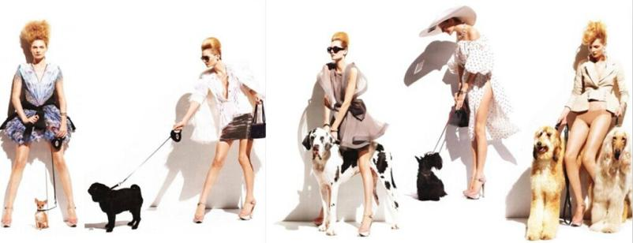
活动前言 | 活动概述 | 活动流程 | 活动亮点| 企业合作
产品发布秀
亚太地区最具影响力的国际宠物水族贸易展览会，70个国家36000名专业人士参观、洽谈。
CIPS’14首次创新提供您最时尚的展示舞台，完美诠释您的宠物及产品，让无论是您的宠物、产品、或模特及您共享一场空前的声光影电之旅。

Slide 3

活动前言| 活动概述 | 活动流程 | 活动亮点 | 企业合作
本次发布会以美女作为特殊的媒体,是同类展会所绝无仅有的创意
通过新品发布的方式, 展示出产品的特点及卖点
模特展示将突破传统走秀,包含情景演绎和富有品牌内涵的人体彩绘表演
美女或清纯可爱，或性感火辣，或高贵典雅
最新潮、最具特色的宠物时尚大SHOW
绝对是超级震撼的视觉盛宴

Slide 4
活动前言 | 活动概述| 活动流程 | 活动亮点| 企业合作
活动时间：2014年11月17-19日
活动地点：北京 中国国际展览中心（新馆 E3）
活动流程如下
开场VCR 时长10'
开场舞蹈表演 时长3'
主持人开场白 时长5'
产品分类展示 时长50'
中间串场舞蹈 时长3’
演员谢幕 时长5'
模特赞助商站台 时长10-15'

Slide 5


活动前言 | 活动概述| 活动流程 | 活动亮点| 企业合作
开场视频 10'
开场舞表演 3'
活动开始播放精彩VCR视频
开场白 5'
产品分类展示（猫狗类）
产品分类展示（两栖爬行类）
精彩的走秀视频+动听的旋律+部分活动介绍信息
产品分类展示（水族类）
产品分类展示（鸟类）
演员谢幕 5'
活动结束
参展商的信息亦在其中体现

Slide 6
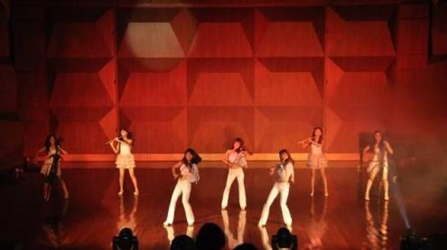

活动前言 | 活动概述| 活动流程 | 活动亮点| 企业合作
开场视频 10'
开场舞蹈 3'
开场白 5'
产品分类展示（猫狗类）
产品分类展示（两栖爬行类）
产品分类展示（水族类）
产品分类展示（鸟类）
演员谢幕 3'
电音弦乐组合，时尚的装扮奔放的表演，迅速将来宾的目光吸引到舞台，预示活动将正式开始。
活动结束

Slide 7
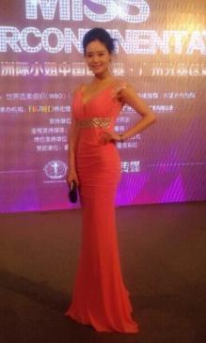
活动前言 | 活动概述| 活动流程 | 活动亮点| 企业合作
开场视频 10'
开场舞表演 3'
开场白 5'
产品分类展示（猫狗类）
主持人介绍本次活动的相关信息
产品分类展示（两栖爬行类）
产品分类展示（水族类）
产品分类展示（鸟类）
演员谢幕 5'
活动结束
Notes:
加图
7

Slide 8


活动前言 | 活动概述| 活动流程 | 活动亮点| 企业合作
开场视频 10'
开场舞表演 3'
模特展示猫狗类等相关用品
彩绘模特亦化身可爱萌宠
风格定位：青春、时尚、甜美、
开场白 5'
产品分类展示（猫狗类）
产品分类展示（两栖爬行类）
产品分类展示（水族类）
产品分类展示（鸟类）
演员谢幕 5'
活动结束

Slide 9
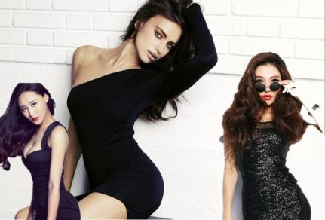
活动前言 | 活动概述| 活动流程 | 活动亮点| 企业合作
开场视频 10'
开场舞表演 3'
模特展示两栖及爬行动物类等相关用品
彩绘模特幻化成性感宠物
风格定位：性感、时尚
开场白 5'
产品分类展示（猫狗类）
产品分类展示（两栖爬行类）
产品分类展示（水族类）
产品分类展示（鸟类）
演员谢幕 3'
活动结束

Slide 10
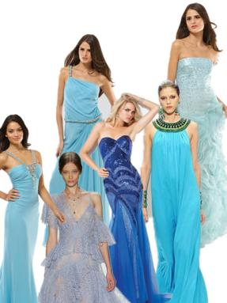
活动前言 | 活动概述| 活动流程 | 活动亮点| 企业合作
开场视频 10'
开场舞表演 3'
开场白 5'
模特展示水族类相关产品
彩绘模特变身海洋天使
风格定位：浪漫、优雅、妩媚
产品分类展示（猫狗类）
产品分类展示（两栖爬行类）
产品分类展示（水族类）
产品分类展示（鸟类）
演员谢幕 3'
活动结束

Slide 11
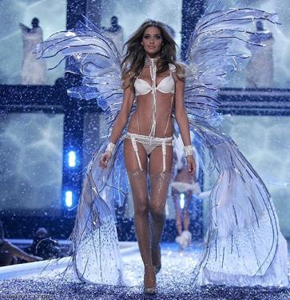
活动前言 | 活动概述| 活动流程 | 活动亮点| 企业合作
开场视频 10'
开场舞表演 3'
开场白 5'
模特展示鸟类等相关用品
风格定位：动感、火辣、活力
产品分类展示（猫狗类）
产品分类展示（两栖爬行类）
产品分类展示（水族类）
产品分类展示（鸟类）
演员谢幕 3'
活动结束

Slide 12
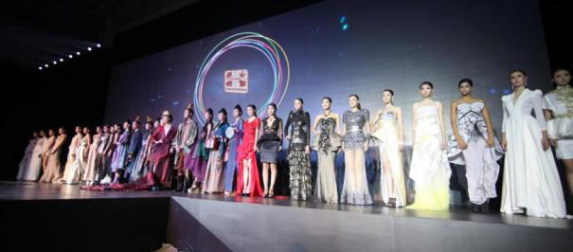
活动前言 | 活动概述| 活动流程 | 活动亮点| 企业合作
开场视频 10'
开场舞表演 3'
开场白 5'
产品分类展示（猫狗类）
产品分类展示（两栖爬行类）
产品分类展示（水族类）
产品分类展示（鸟类）
演员谢幕
所有演员上台谢幕
活动结束
Notes:
HVN 请去掉
12

Slide 13
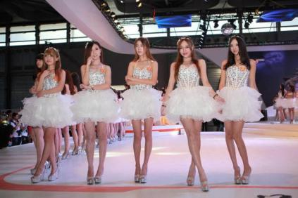
活动前言 | 活动概述| 活动流程 | 活动亮点| 企业合作
开场视频 10'
开场舞表演 3'
开场白 5'
产品分类展示（猫狗类）
产品分类展示（两栖爬行类）
产品分类展示（水族类）
产品分类展示（鸟类）
演员谢幕 5‘
活动结束
演出结束模特到赞助商展位为赞助商站台
Notes:
加图
13

Slide 14
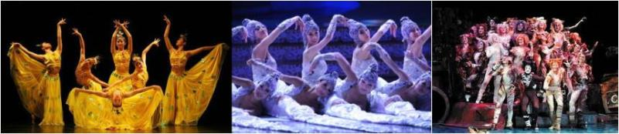
活动前言 | 活动概述 | 总体流程| 活动亮点| 企业合作
华丽丽的舞蹈
热烈欢快的音乐、
华丽丽的舞蹈带给人美好的视觉享受，
让人不知不觉投入其中

Slide 15
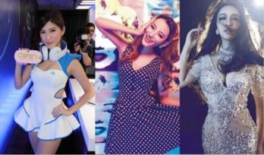
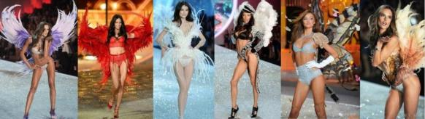
活动前言 | 活动概述 | 总体流程| 活动亮点| 企业合作
美女演绎百变娇娃
通过不同服装，不同搭配演绎不同风格
或清纯可爱，或性感火辣，或高贵典雅
......
维密天使服装大秀火辣身材
性感又淘气
蜜桃美臀火辣包不住

Slide 16
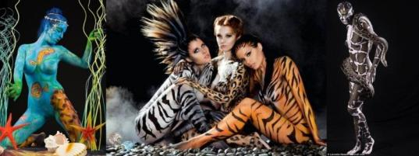
活动前言 | 活动概述 | 总体流程| 活动亮点| 企业合作
最吸睛的人体模特，彩绘成各种动物的模样
在美女身体上绘制生动的动物图案，惊艳、时尚、个性、艺术

Slide 17
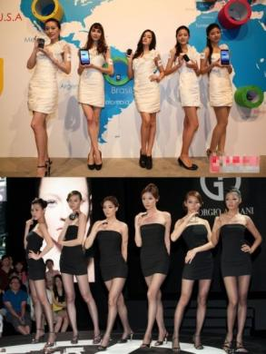
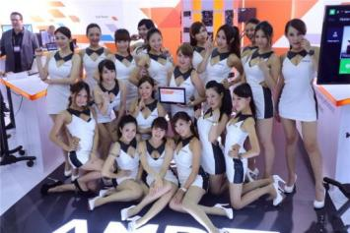
活动前言 | 活动概述 | 总体流程| 活动亮点| 企业合作
美女模特展示赞助商提供的产品
美女在舞台就是一道闪亮的风景线。
在活动中她们将作为动态的商品展示台，
展示赞助商提供的产品

Slide 18
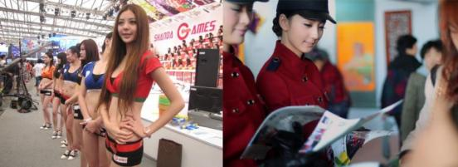
活动前言 | 活动概述 | 总体流程| 活动亮点 | 企业合作
模特为赞助商站台发单吸引观众
T台演出结束后，模特到赞助商展位为赞助商站台，发放宣传资料

Slide 19

活动前言 | 活动概述 | 活动流程 | 活动亮点| 企业合作
企业合作请提供如下资料：
1、品牌logo、企业的相关介绍等信息
2、企业视频、图片
3、需要模特展示的商品名称、信息和商品图片（新品、重点推荐商品）

Slide 20
活动前言 | 活动概述 | 活动流程 | 活动亮点| 企业合作
非 常 感 谢！

